Slide 1

iOS设计模式 – 单例

Slide 2

iOS设计模式 – 单例 — 课程概要
单例模式
编写严格的单例
优化本地存储

Slide 3
iOS设计模式 – 单例
单例模式

Slide 4
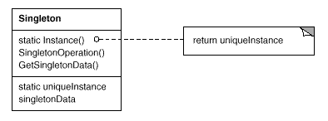
单例模式

Slide 5
单例模式
单例模式基本原理
单例模式用以解决何种问题
单例模式的优缺点

Slide 6
iOS设计模式 – 单例
编写严格的单例

Slide 7
编写严格的单例
如何防止继承
如何确保实例对象只出现一个

Slide 8
iOS设计模式 – 单例
优化本地存储

Slide 9
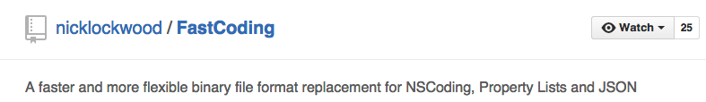
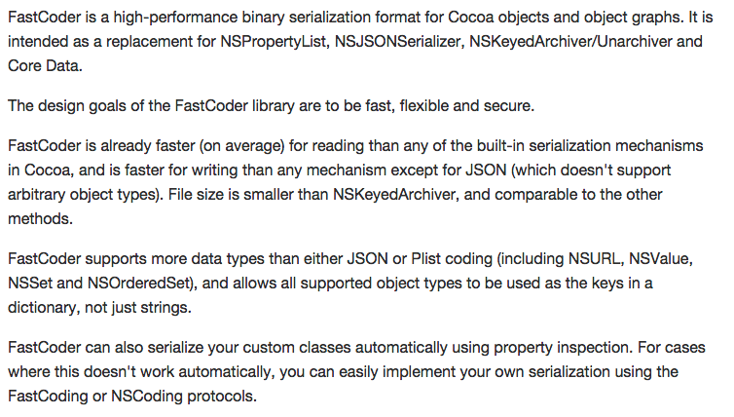
优化本地存储

Slide 10
优化本地存储
用单例设计存储数据接口
用单例接口隔离实现细节
在单例提供接口的基础上进行上层封装

Slide 11
iOS设计模式 – 单例
本套课程中我们学习了 iOS 设计模式 – 单例模式，你应当掌握了以下知识：
单例模式
编写严格的单例
优化本地存储
你可以用所学的知识来重新 review 以前所写的代码，进行适当的改进，如果想继续提高，你可以继续在极客学院学习iOS设计模式 – 备忘录。

Slide 12


